Slide 1
Муниципальное образование сельское поселение Ларьяк Бюджет на 2020 года
Презентация конкурсной заявки
«Лучшая муниципальная практика»
по
номинации "муниципальная экономическая политика и управление муниципальными финансами

Slide 2
Структура доходов сельского поселения Ларьяк
Неналоговые доходы
Налоговые доходы
Доходы от оказания платных услуг
Доходы местного бюджета
Местные налоговые доходы
Доходы от использования имущества
Безвозмездные перечисления
субвенции
дотации
субсидии
Иные межбюджетные трансферты

Slide 3
Перечень муниципальных целевых программ сельского поселения Ларьяк
МП «Развитие транспортной системы»
МП ««Развитие культуры, кинематографии, физической культуры и спорта в сельском поселении Ларьяк».
МП «Управление муниципальным имуществом на территории сельского поселения Ларьяк»
МП «Профилактика правонарушений в сфере общественного порядка»
МП «Управление в сфере муниципальных финансов в сельском поселении Ларьяк»
МП «Муниципальная программа
«Обеспечение осуществления полномочий и создание условий для деятельности органов местного самоуправления сельского поселения Ларьяк»»
МП ««Организация и проведение мероприятий, посвященных юбилейным датам в населенных пунктах сельского поселения Ларьяк»
МП «Безопасность жизнедеятельности в с.п. Ларьяк»
МП ««Жилищно-коммунальный комплекс и городская среда в сельском поселении Ларьяк»
МП «Осуществление материально-технического обеспечения деятельности органов местного самоуправления в сельском поселении Ларьяк»
МП «Информационное общество сельского поселения Ларьяк»

Slide 4
Основные показатели исполнения бюджета сельского поселения Ларьяк за 2019-2020 годы
Показатель | Исполнено 2019 год | Исполнено 2020 год | % исполнения
 |  |  | к уровню 2019 года
Доходы, млн. руб. | 152 846,5 | 182 580,9 | 119,5
Расходы, тыс. руб. | 151 089,2 | 181 344,6 | 120
Дефицит (-), профицит (+), тыс. руб. | +1 757,3 | +1 236,3

Slide 5
Исполнение доходов бюджета сельского поселения Ларьяк за 2020 год

Slide 6
Структура налоговых доходов бюджета сельского поселения Ларьяк за 2020 год
Notes:
Снижение поступлений по налогу на прибыль организаций и низкий процент исполнения годовых назначений обусловлены использованием нефтяными компаниями механизма вычетов в рамках ускоренной амортизации, реорганизацией крупнейшего налогоплательщика, а также ростом затрат на приобретение лицензионных участков недр в составе расходов, учитываемых в целях налогообложения. Данный налог сложился в бюджете автономного округа в сумме 35 189,0 млн. рублей, что ниже поступлений аналогичного периода 2012 года на 19 250,1 млн. рублей или на 35,4%, уточненный годовой план выполнен на 45,1 процент.
Снижение поступлений по налогу на доходы физических лиц определено увеличением числа муниципальных образований, согласившихся на полную или частичную замену дотаций дополнительными нормативами отчислений от данного налога, и, следовательно, уменьшением норматива отчисления по налогу в бюджет автономного округа.
Данный налог сложился в бюджете автономного округа в сумме 20 392,8 млн. рублей, что ниже поступлений аналогичного периода 2012 года на 1 616,2 млн. рублей или на 7,3%, уточненный годовой план выполнен на 71,9 процентов.
По остальным налоговым платежам отмечается положительная динамика поступлений.

Slide 7
Состав безвозмездных поступлений бюджета сельского поселения Ларьяк за 2019 год
тыс. рублей
Notes:
Безвозмездные поступления за 9 месяцев 2013 года сложились в сумме 4 726,2 млн. рублей, что составляет 93,9% к уточненному годовому плану. К аналогичному периоду 2012 года их сумма сократилась на 63,2 млн. рублей или на 1,3 процента.
Снижение отмечается по безвозмездным поступлениям из федерального бюджета, таким как субсидии и субвенции, а также по безвозмездным поступлениям от государственных (муниципальных) организаций.
Увеличение поступлений к аналогичному периоду прошлого года отмечается по доходам от возврата остатков субсидий, субвенций и иных межбюджетных трансфертов, имеющих целевое назначение, прошлых лет и прочих безвозмездных поступлений.

Slide 8
Исполнение расходов бюджета сельского поселения Ларьяк
за 2020год (тыс. руб.)
Notes:
Расходы бюджета автономного округа за 9 месяцев 2013 года исполнены в сумме 110 010,1 млн. рублей, или на 61,9 % к уточненному плану на год.
Следует отметить, что наименьший процент исполнения - 10,4% сложился по разделу «Обслуживание государственного и муниципального долга», что объясняется планируемым привлечением заемных средств для финансирования дефицита бюджета автономного округа в 4 квартале текущего года.
Наибольшее исполнение расходов сложилось по разделу «Национальная оборона» - 100%. Средства, поступившие в полном объеме из федерального бюджета на финансирование первичного воинского учета на территориях, где отсутствуют военные комиссариаты, были переданы в бюджеты муниципальных образований автономного округа.

Slide 9
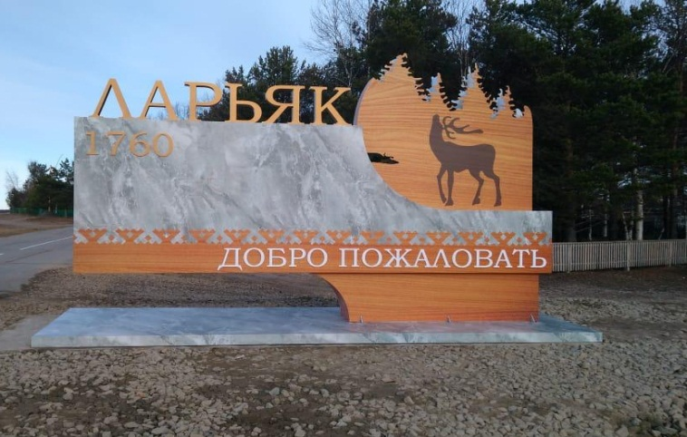
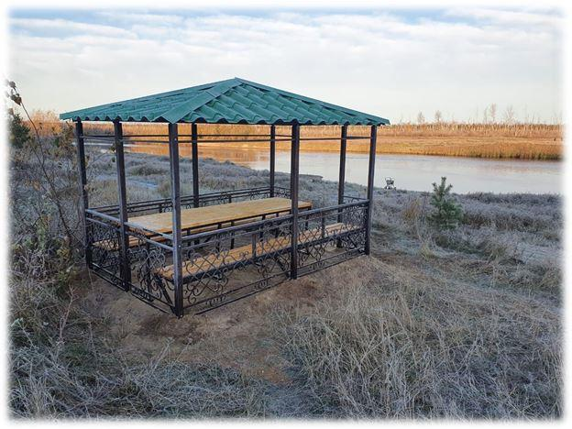
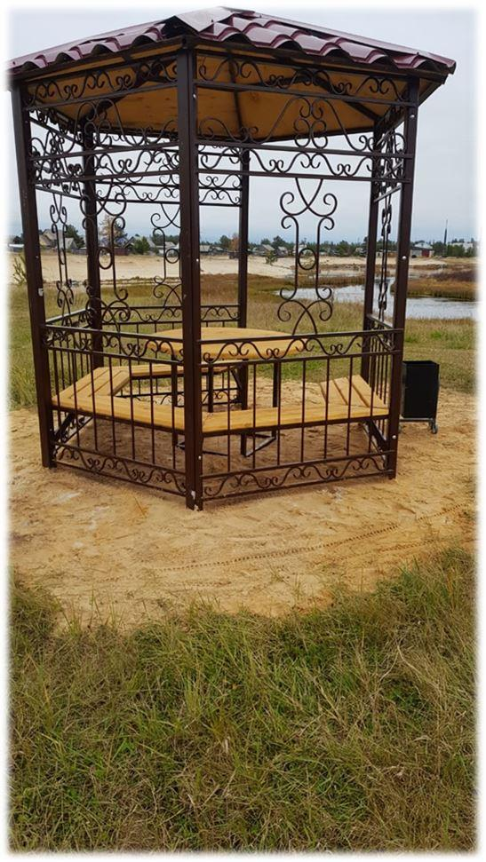
Исполнение муниципальной программы «Организация и проведение мероприятий, посвященных юбилейным датам в населенных пунктах сельского поселения Ларьяк
Установка юбилейной стелы в с..Ларьяк, крытые беседки в с.Корлики и д. Большой Ларьяк реализованы за счет трех уровней бюджета:
Окружного бюджет
Бюджета Нижневартовского района
Бюджета с.п. Ларьяк

Slide 10
Исполнение расходов бюджета сельского поселения Ларьяк за 2020 год
Наименование показателя | Уточненный план | Исполнено, Тыс. руб. | % исполнения
1 | 2 | 3 | 4
Общегосударственные вопросы | 39 117,1 | 35 788,3 | 91,5
Национальная оборона | 219,4 | 219,4 | 100
Национальная безопасность и правоохранительная деятельность | 4 861,0 | 4 497,1 | 93
Национальная экономика | 19 601,0 | 14 800,2 | 76
Жилищно-коммунальное хозяйство | 63 580,1 | 55 746,4 | 88
Культура и кинематография | 182 299,7 | 68 676,1 | 37,7
Социальная политика | 360,0 | 360,0 | 100
Физическая культура и спорт | 1 313,3 | 1 255,8 | 96
Охрана окружающей среды | 1,2 | 1,2 | 100
ИТОГО | 311 352,8 | 181 344,6 | 58,2

